Slide 1
基于知识图谱的场景认知
基于知识图谱的场景认知
汇报人：赵茁乔
汇报日期：2022年12月25日

Slide 2
目录
研究背景
01
Part One
02
场景知识图谱
Part Two
模型介绍
03
Part Three
04
结果分析及下一步工作计划
Part Four

Slide 3
研究背景
Part 1
研究背景

Slide 4
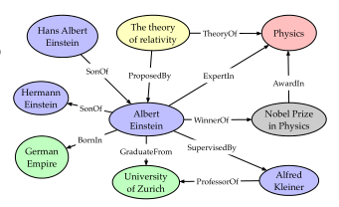
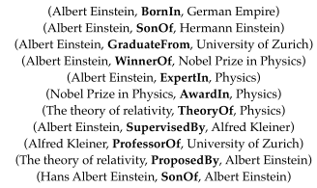
研究背景
知识图谱简介
知识图谱是人类知识或事实的一种结构化表示，由实体、关系和语义描述组成。实体可以是真实世界的对象和抽象概念，关系是实体之间的关系以及语义描述。在资源描述框架(RDF)下,知识是以三元组的形式(头实体，关系，尾实体)来表示^{[1]}。
理论
属于
学科
人
领域
提出
家人
科学家
获得
奖项
出生于
师从
地点
毕业于
人
… … … …
学校
知识三元组
知识图谱
本体
抽象
具体
[1] S. Ji, S. Pan, E. Cambria, P. Marttinen and P. S. Yu, "A Survey on Knowledge Graphs: Representation, Acquisition, and Applications," in IEEE Transactions on Neural Networks and Learning Systems, vol. 33, no. 2, pp. 494-514, Feb. 2022, doi: 10.1109/TNNLS.2021.3070843.

Slide 5
研究背景
知识图谱简介
知识图补全：包括三元组分类，实体对齐，实体消歧，实体 发现等，这类应用的目的在于扩充和完善原有知识图的规模。
图上应用
链路预测：对三元组中缺失部分的预测，此类应用往往和特定的下游任务相结合
知识图谱应用
问题解答：给定一问题，从知识图谱中找出支持解答的一组三元组
图外应用
推荐系统：此类应用向用户提供关于他们可能希望购买或查看的条目的一些建议
关系提取：从外部文本中提取新的关系
[2] Q. Wang, Z. Mao, B. Wang and L. Guo, "Knowledge Graph Embedding: A Survey of Approaches and Applications," in IEEE Transactions on Knowledge and Data Engineering, vol. 29, no. 12, pp. 2724-2743, 1 Dec. 2017, doi: 10.1109/TKDE.2017.2754499.

Slide 6
研究背景
基于知识图谱嵌入的场景预测
获得完整的场景知识图谱后，通过相应的图嵌入算法使图中每个节点聚合其相邻节点的信息，从而让每个节点都能获得整个图的特征信息，最终我们可以实现新场景的认知和场景要素(如服务需求的KPI指标)的预测推理，如图8所示
一组新的场景数据
Scenario(new): ××××××
Subject:
has_KPI ?
A
运动状态
… …
Env:
has_KPI ?
连接密度
… …
B
Service:
服务流
… …
图8. 基于知识图嵌入的场景预测

Slide 7
场景知识图谱
Part 2
场景知识图谱

Slide 8
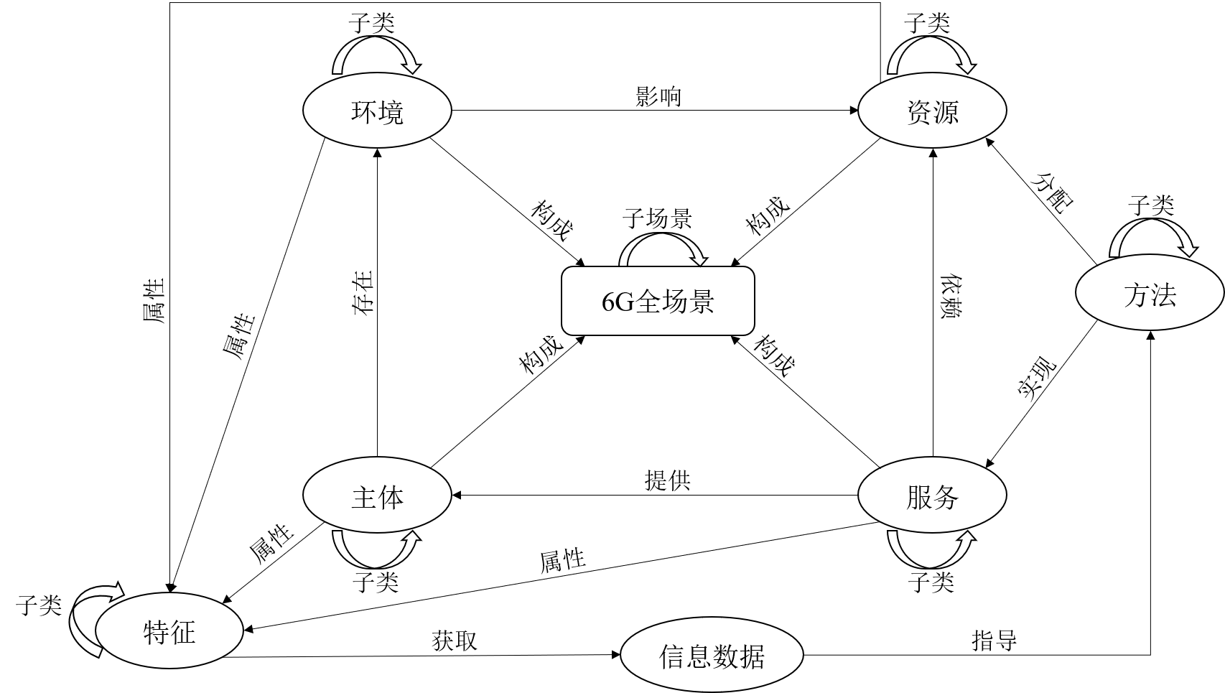
场景知识图谱
6G全场景本体架构
环境：
场景所依赖的现实世界的真实环境
资源：
场景中可利用的各类资源
服务：
场景能够满足的各类需求
主体： 场景中有特定需求的用户
在不同的环境中需要给主体提供多样的服务。受环境的影响，资源可能有多样的存在和分布形式，是否能为用户提供相应的服务取决于资源的合理分配。同时，这些组成部分又各有其特征，如主体的行为特征，环境的外在特征和服务的性能特征（KPI）等，我们可以从这些特征中获取某些信息数据用来指导方法来实现资源的合理分配以达到为用户提供服务的目的。
图1. 6G全场景本体

Slide 9
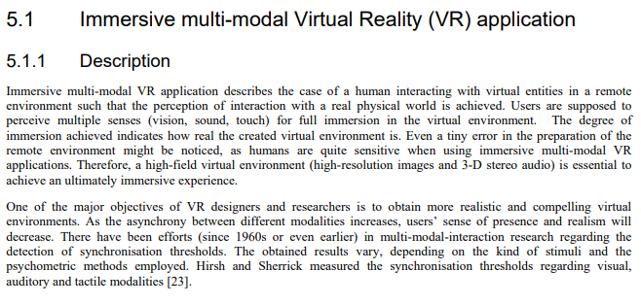
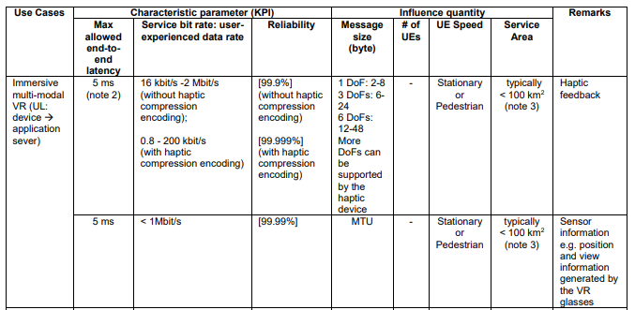
场景知识图谱
数据来源
为构建出有一定规模的6G全场景知识图谱，我们从各类文献综述，标准文档中搜集了大量的场景语料作为数据源。以3GPP标准文档为例，我们选取了3GPP规定的5G网络标准下的应用场景，包括了车联网，无人机，高铁，音视频传输等多类应用场景，每一场景中都包含了几个具体的业务应用案例，其中均以文字的形式描述了该业务发生环境的基本特征信息以及此业务所服务的主体的基本信息，如图2所示，同时该场景业务下对通信网络的一些例如可靠性和时延等KPI的指标也以表格的形式给出，如图3所示。
图2. 文本类型的场景语料
图3. 表格数据类型的场景语料

Slide 10
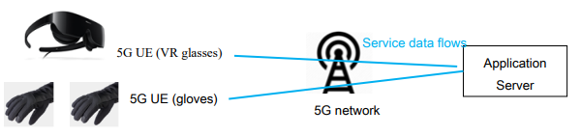
场景知识图谱
数据提取
当获得了各种类型的语料后，可以通过手动或自动的方法并结合相关专家知识抽取场景数据。对于表格类型的数据可自动化处理提取，对于文本类型的数据，可通过如实体发现，关系抽取等NLP的方法并结合相应专家知识进行清洗整理，最终可获得结构化的场景数据，如图4所示。
结构化场景数据
数据源
一组具体场景数据
手动提取
Scenario: ××××××
Subject:
配备UE类型
运动状态
紧急度
自动抽取
Env:
表格数据
网络类型
覆盖范围
连接密度
文本数据
专家知识
Service:
服务流
数据包
生存时间
……
……
KPI:
图片数据
可靠性
时延
数据速率
图4. 结构化场景数据的收集

Slide 11
场景知识图谱
结构化数据的图表示
我们使用三元组的方式来展现一组场景数据中不同类型数据之间的关系。例如主体类型的数据和服务类型的数据存在需求关系，那么我们就用{主体,需要(require),服务}这样三元组的形式来存储数据和数据间的关系，再结合所获得的结构化数据和6G场景本体，可以将场景数据以图5所示的方式连接。
KPI
服务
服务流
数据包
可靠性
has_KPI
require
生存时间
… …
数据速率
时延
has_service
… …
场景A
has_subject
主体
环境
has_env
配备UE类型
运动状态
网络类型
覆盖范围
紧急度
… …
连接密度
… …
Is_in
图5. 结构化数据的图表示

Slide 12
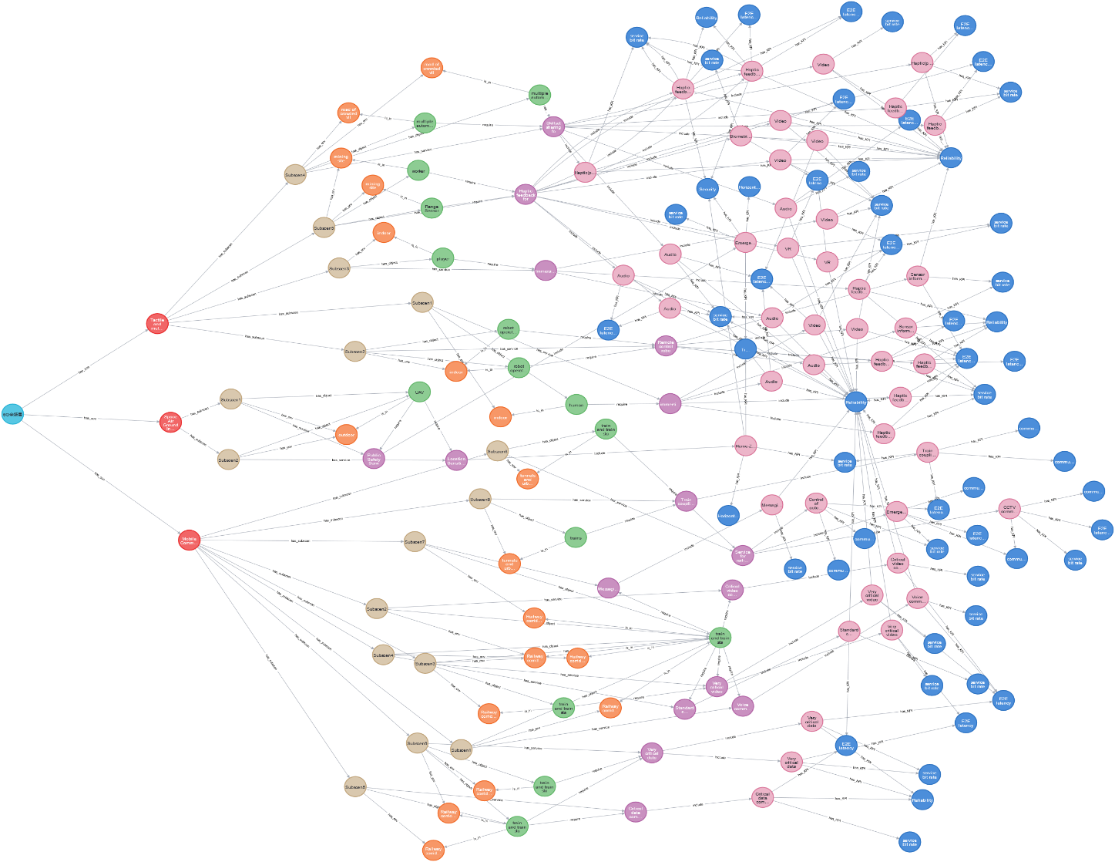
场景知识图谱
6G全场景知识图谱的构建结果
根据上述分析，我们使用搜集的场景数据构建出了如下图所示的包含人、车、无人机、机器、传感器等实体的复杂状态特征的6G全场景知识图谱。
根节点
场景
传感器
子场景
环境
无人机
人
主体
服务应用
车
服务类型
KPI
机器
节点数量 | 关系种类
171 | 9
图6. 场景知识图谱(部分)

Slide 13
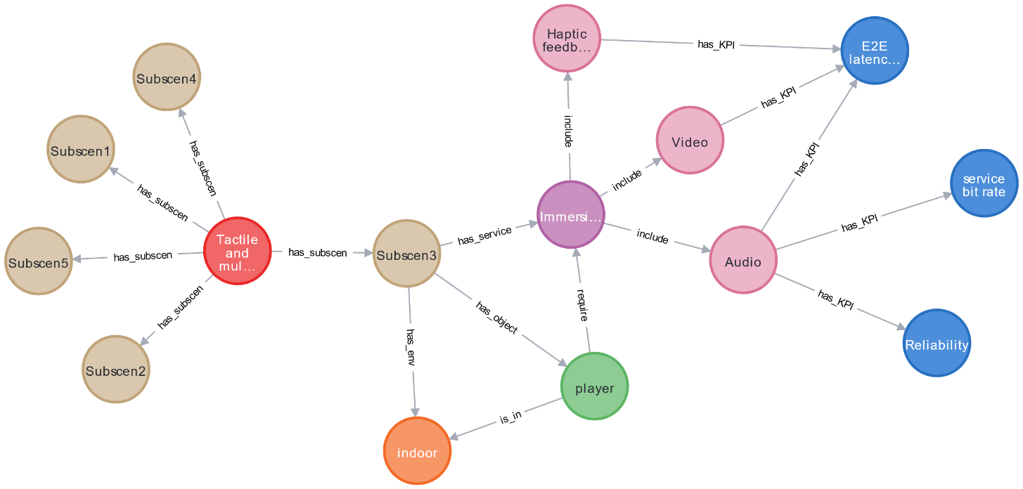
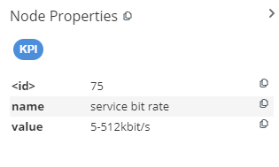
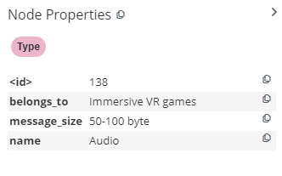
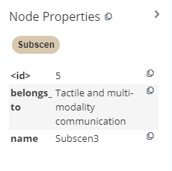
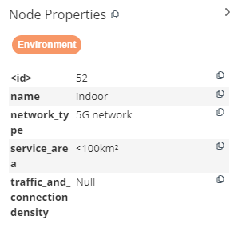
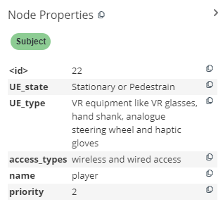
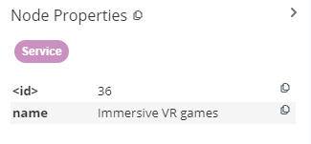
场景知识图谱
6G全场景图谱细节展示
以其中一组场景数据为例，根据图5介绍的数据间的图表示方法，图7展示了其在知识图谱中的连接形式和各类节点的属性信息细节
KPI指标
服务类型
服务应用
场景
环境
图7. 图谱细节展示
主体

Slide 14
模型介绍
Part 3
模型介绍

Slide 15






模型介绍
知识图嵌入模型：平移距离模型
head
head
模型 | 评分函数
TransE
TransH
TransR
relation
relation
$$f_{r}\left(h,t\right)=−{\left\|h+r−t\right\|}_{1/2}$$
tail
$$f_{r}\left(h,t\right)=−{\left\|h_{⊥}+r−t_{⊥}\right\|}_{2}^{2},$$
$$h_{⊥}=h−w_{r}^{⊺}hw_{r}$$
tail
$$f_{r}\left(h,t\right)=−{\left\|h_{⊥}+r−t_{⊥}\right\|}_{2}^{2},$$
$$h_{⊥}=M_{r}h$$
$$head+relation≈tail$$
① 实体及关系的表示
② 定义评分函数
③ 优化训练
在平移模型中，第一步是要将三元组中(h,r,t)中所有的实体和关系在连续向量空间中做初始化表示，这时所有的向量都随机分布在空间中，并没有融合三元组中的语义信息。
评分函数用来评估一个三元组的合理性，能在知识图谱中观测到的三元组往往要比未知三元组的评分函数要高。不同的模型根据其思想对评分函数有不同的表达优化，如上表所示
为了学习实体和关系的表示即实现嵌入，需要根据第二步中定义的评分函数解决一个优化问题。目标是最大化能观测到三元组的评分函数。最终结果使得三元组在向量空间中可表示为如上图所示的形式
Wang Q, Mao Z, Wang B, et al. Knowledge graph embedding: A survey of approaches and applications[J]. IEEE Transactions on Knowledge and Data Engineering, 2017, 29(12): 2724-2743.

Slide 16
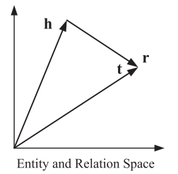
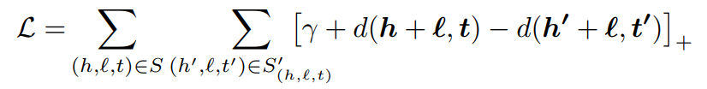
模型介绍
应用实例：基于TransE嵌入的知识图谱预测
TransE模型：
对于一组正确的知识三元组(h,t,l),通过嵌入后其在同一向量空间中的映射应尽可能满足h+l=t(如右图)。TransE模型对所有的h,t,l做初始化后设计合适的loss函数进行迭代优化获得最终实体和关系的嵌入，loss如下^{[1]}：
图谱实体及关系预测结果：
tripple | first_rank | correct_rank
('Tactile and multi-modality communication', 'Immersive VR games', 'has_service') | 'Tactile and multi-modality communication | 1
('Railway corridors(Subscen3)', '200 km along rail tracks', 'service_area') | '5G Network' | 5
('road of crowded village(Subscen4)', 'Tactile Internet', 'network_type') | 'Tactile Internet' | 1
('E2E latency(max)', '10ms', 'value') | '5ms' | 2
('E2E latency(max)', '1-20ms', 'value') | 'value' | 1
('Audio(Immersive VR games)', 'Reliability', 'has_KPI') | 'priority' | 12
[1]Bordes A, Usunier N, Garcia-Duran A, et al. Translating embeddings for modeling multi-relational data[J]. Advances in neural information processing systems, 2013, 26.
Notes:
对loss函数的说明：
(h,l,t):正确的知识三元组，(h’,l,t’)随机替换头或者尾实体的负例样本
设计原则：使得h+l-t的值趋于零，且h+l-t和h’+l-t’间的距离越远越好
对预测结果表的说明：
triple:测试用的三元组，其中红色表示要预测的部分
first_rank:由模型预测出的最可能的结果
correct_rank:实际正确的结果在模型预测结果中的排名

Slide 17



模型介绍
应用实例：TransE模型的改进方案
TransE模型的缺陷及其优化方案：
latency
bit rate
TransH模型使用了一种超平面平移的方法，它将关系解释为超平面上的平移操作^{[2]}。该方法将所有实体先通过投影映射在关系超平面上，然后在超平面上执行翻译
video
has_KPI
latency？
引入关系超平面
has_KPI
video
bit rate？
实体和关系空间
TransH模型
实体和关系空间
TransE模型
$$M_{r}$$
TransR模型认为实体和关系具有不同的语义空间，它将实体从实体空间投影到对应的关系空间，然后在关系空间中执行翻译^{[3]}
TransE模型将实体和关系都在同一空间平面完成嵌入，使得其在处理一对多/多对一/多对多的映射属性的关系时存在缺陷
latency
实体和关系空间分离
video
has_KPI
bit rate
$$M_{r}$$
$$M_{r}$$
实体空间
关系空间
TransR模型
[2] Wang Z, Zhang J, Feng J, et al. Knowledge graph embedding by translating on hyperplanes[C]//Proceedings of the AAAI conference on artificial intelligence. 2014, 28(1).
[3] Lin Y, Liu Z, Sun M, et al. Learning entity and relation embeddings for knowledge graph completion[C]//Twenty-ninth AAAI conference on artificial intelligence. 2015.

Slide 18
结果分析及下一步工作计划
结果分析及
下一步工作计划
Part 4

Slide 19
结果分析及下一步工作计划
应用实例：基于TransE嵌入的知识图谱预测
图谱实体及关系预测结果：
tripple | first_rank | correct_rank
('Tactile and multi-modality communication', 'Immersive VR games', 'has_service') | 'Tactile and multi-modality communication | 1
('Railway corridors(Subscen3)', '200 km along rail tracks', 'service_area') | '5G Network' | 5
('road of crowded village(Subscen4)', 'Tactile Internet', 'network_type') | 'Tactile Internet' | 1
('E2E latency(max)', '10ms', 'value') | '5ms' | 2
('E2E latency(max)', '1-20ms', 'value') | 'value' | 1
('Audio(Immersive VR games)', 'Reliability', 'has_KPI') | 'priority' | 12
Notes:
对loss函数的说明：
(h,l,t):正确的知识三元组，(h’,l,t’)随机替换头或者尾实体的负例样本
设计原则：使得h+l-t的值趋于零，且h+l-t和h’+l-t’间的距离越远越好
对预测结果表的说明：
triple:测试用的三元组，其中红色表示要预测的部分
first_rank:由模型预测出的最可能的结果
correct_rank:实际正确的结果在模型预测结果中的排名

Slide 20
结果分析及下一步工作计划
应用实例：TransE模型的改进方案
预测性能比较：
算法 | 尾实体@Hits10 | 训练时间 | 平均推理时间 | Meanrank
TransE | 58.3% | 178s | 1.68 ms | 19
TransH | 71.7% | 251s | 2.93 ms | 10
TransR | 60% | 180s | 2.98 ms | 18
由上表分析可知，TransH模型因为将实体投影至不同的关系超平面使得其能很好的处理一对多关系，在所有的模型中预测准确率最高，同时预测正确实体的平均排名也最靠前，但代价是计算复杂度的增加，训练和推理时间较长。另外，虽然TransR模型将实体和关系映射在不同的向量空间，但在关系种类少，一对多关系多的情况下并不能很好的处理，其预测性能几乎和TransE模型相当且计算复杂度也较高，并不适合用于所构建场景知识图谱的嵌入。

Slide 21
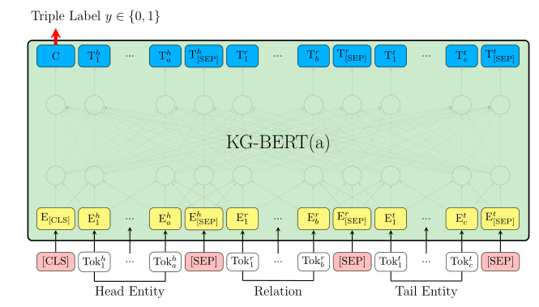
结果分析及下一步工作计划
基于BERT的知识图谱嵌入：
0:当前输入的特征信息组合不是一个对场景的合理描述
1:当前输入的特征信息组合是一个对场景的合理描述
is_in
human
VR equipment
Stationary or Pedestrian
3
WLAN
indoor
5G network
<100km²
Null
Subject
Relation
Environment
Tripple
Data
Name: human
Name: indoor
UE_type: VR equipment UE_state: Stationary or Pedestrian
Is_in
Network_type: 5G network Service_area: <100km²
Priority: 3 Access_type: WLAN ……
Traffic_and_connection_density: Null ……
Notes:
BERT中的self-attention结构能有效的提取输入数据间特征的关系，计算表征不同属性间的影响关系的大小，最终实现对场景的理解
对上图的解释：
Tripple Data:所构建的知识图谱三元组数据，图中蓝色的字为主体，环境或者服务的属性集合，后面为其在某特定场景下的取值

Slide 22
基于知识图谱的场景认知
谢谢各位聆听

